Slide 1
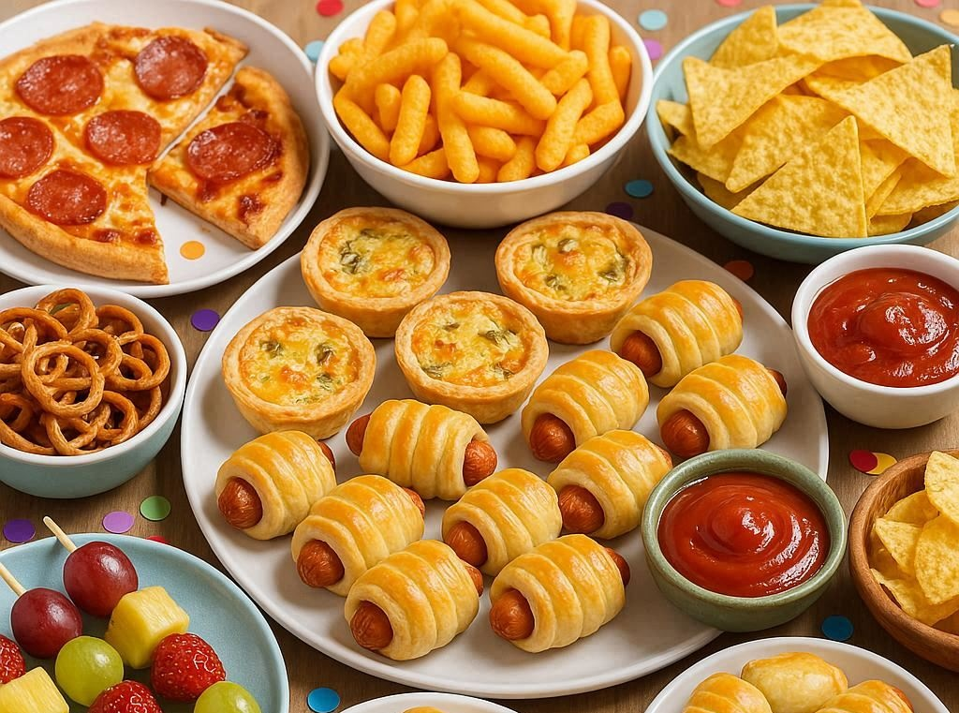
○○部
歓迎会
新しい仲間（〇〇さん）と楽しくお話しませんか？
美味しい食事と交流で盛り上がりましょう！皆さんの参加で、〇〇さんを盛大に歓迎しましょう！
日 時： ４月１８日（金） 19時～
場 所： イル・チエロ・アズーロ
会 費： \5,000
申 込： 鈴木、田中（内線：125）

